Slide 1
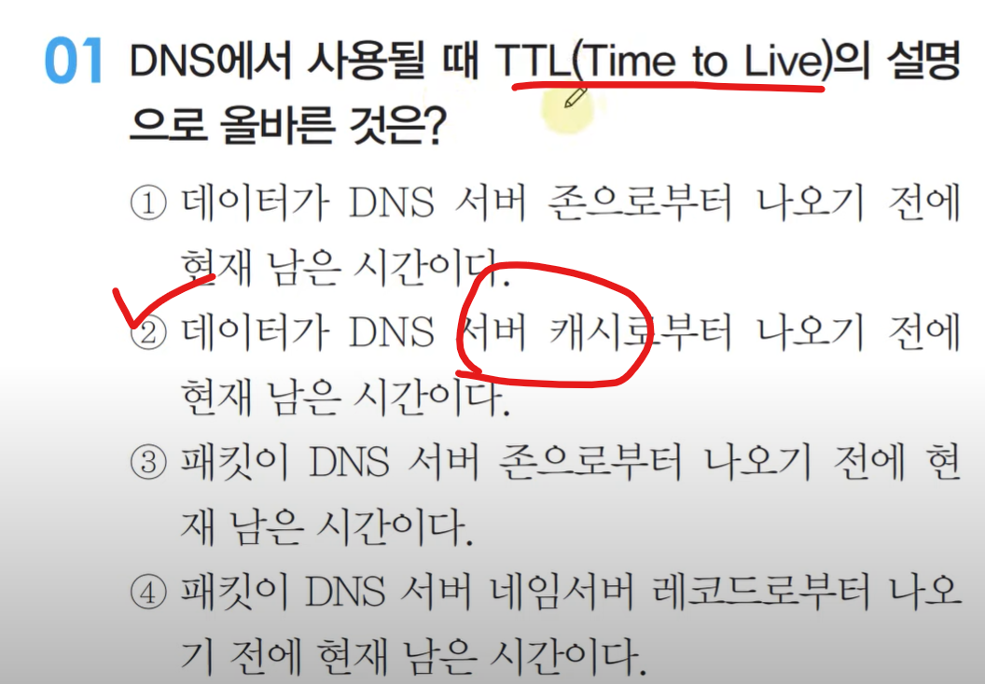
TTL = Time to Live = 남은 시간
같은 접속을 반복한 클라이언트에 대한 요청을
신속하게 처리하기 위한 데이터를
캐시에 담아두는
즉, 데이터가 DNS서버 캐시로부터
나오기 전에 현재 남은 시간을 의미
데이터 + 서버 캐시만 보면 될듯 ㅇㅇ

Slide 2
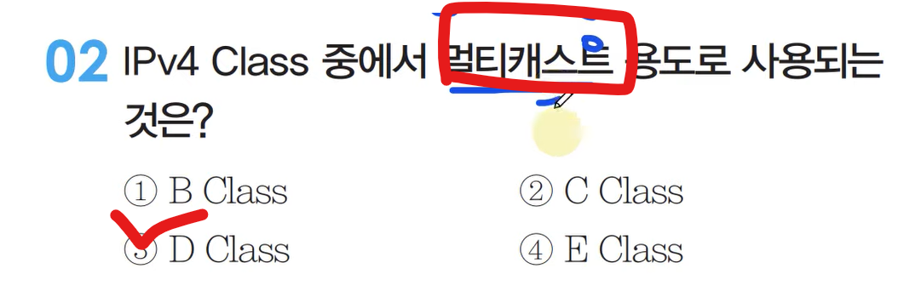
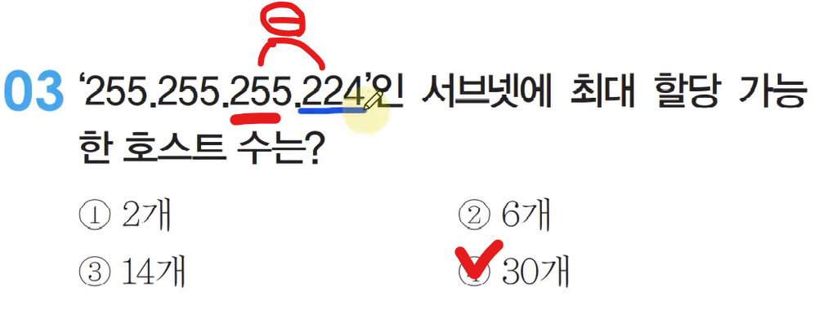
멀티케스트는 = D Class를 사용함
11111111
2의 0승부터 시작+왼쪽부터 시작
그래서 224는 11100000를 의미
그럼 뒤에 0부분을 2진수로 바꿔서
다 더하면 31이 나오는데
1빼면 됨

Slide 3
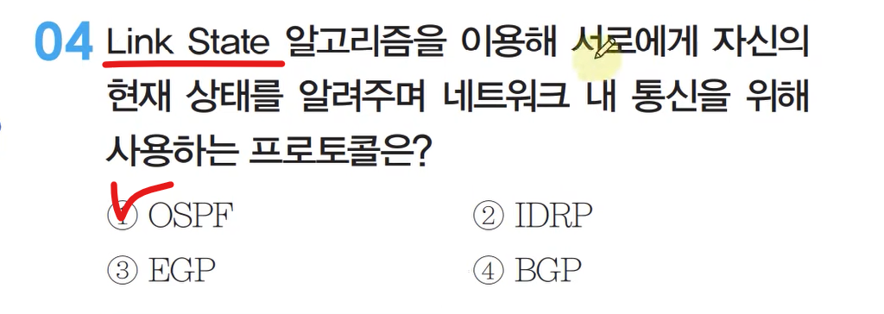
Link State 나오면 무조건 OSPF
네비게이션에 사용되는 Link State >> 최신 버전의 네비게이션 프로토콜이다
Open Shortest Path First > 가장 짧은 길을 안내해라

Slide 4
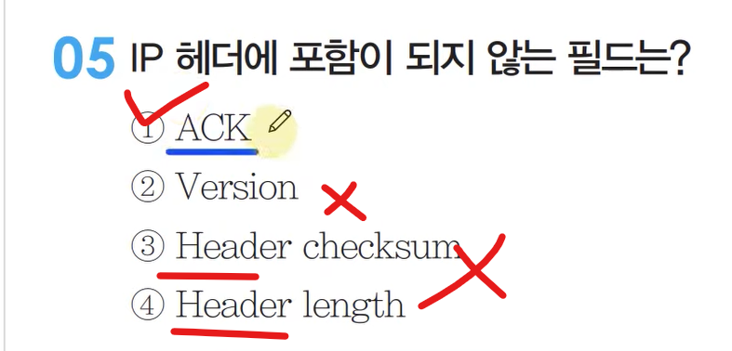
헤더 두개는 아니고, 버전도 뭔가 아님
이건 그냥 암기 ACK

Slide 5
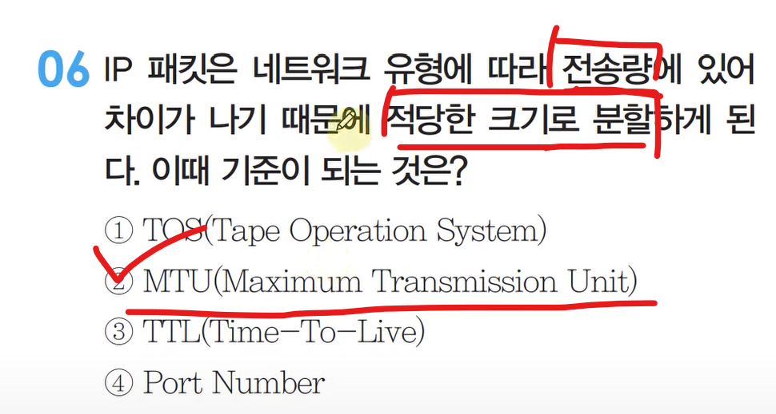
읽어보면 당연한 이야기
전송량을 적당한 크기로 분할한다 = 맥시멈 트렌스미션 유닛

Slide 6
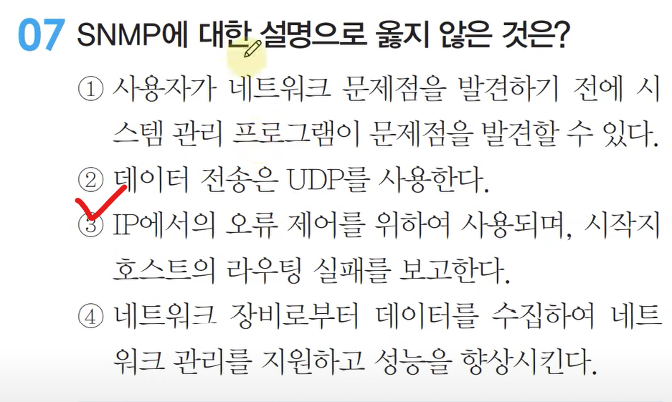
Snmp는 ip 오류 제어랑은 전혀 상관이 없다
그냥 메일 보내는 프로토콜
이건 두번이상 읽어보자 – 헷갈리는 것들이 많은듯

Slide 7
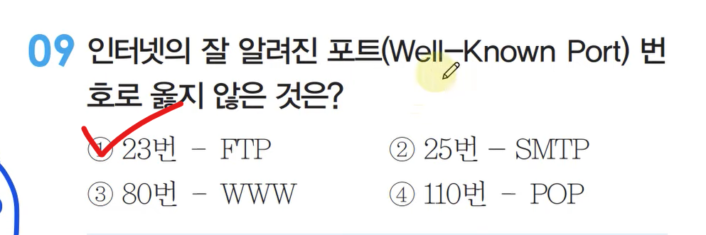
잘 알려진 포트는 0~1024까지이다
23번은 텔넷이라고 함
FTP = 21번 사용
SSH = 22번 사용

Slide 8
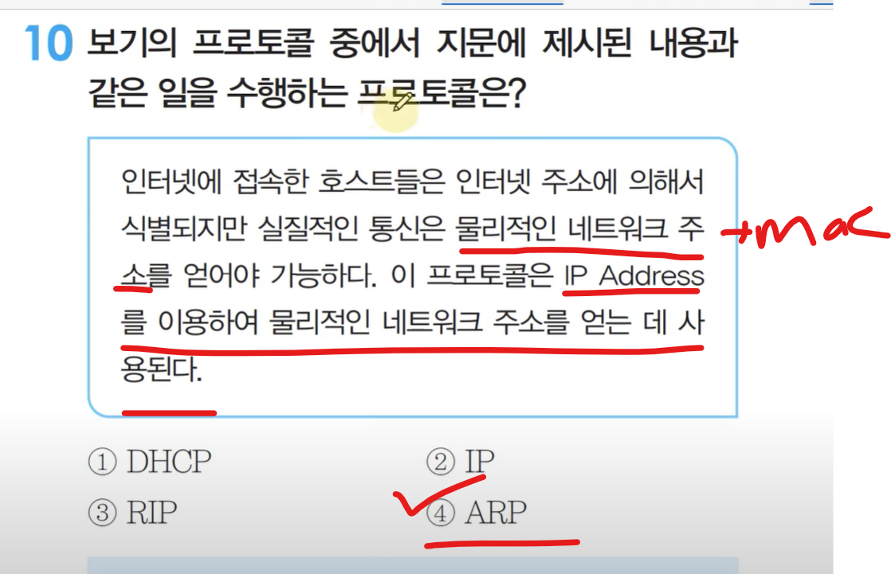
네트워크상의 논리적 IP를 물리적 IP와 맵핑시키는 프로토콜
어드래스 리솔루션 프로토콜

Slide 9
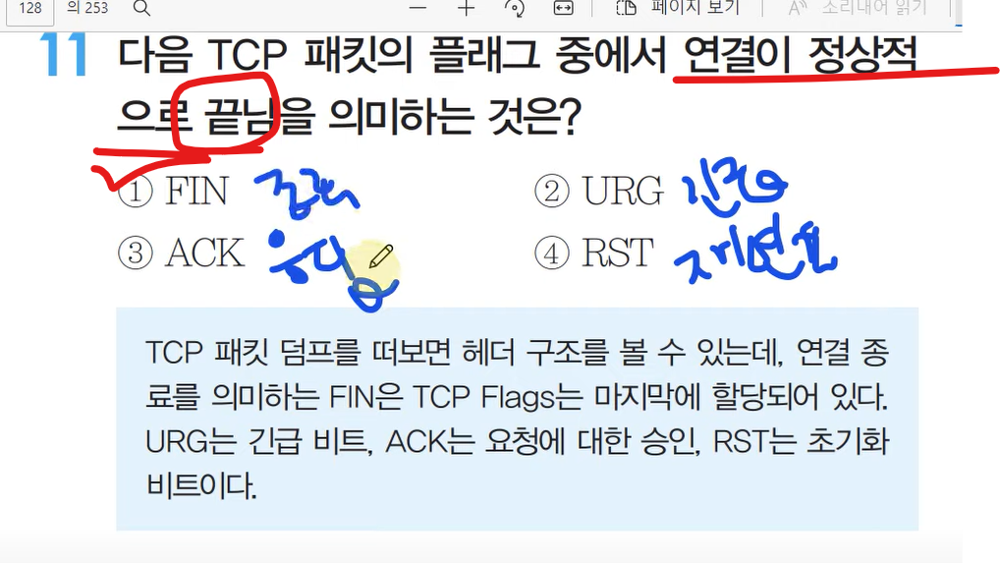
Final을 의미하는 fin

Slide 10
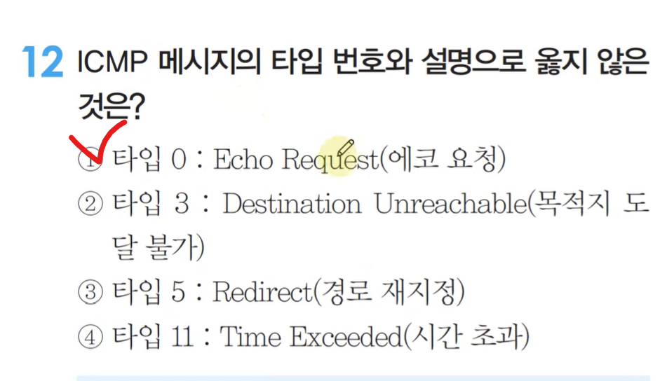
에코 요청 – 에코 리퀘스트는 8번을 사용함
0번은 리플라이 REPLY?

Slide 11
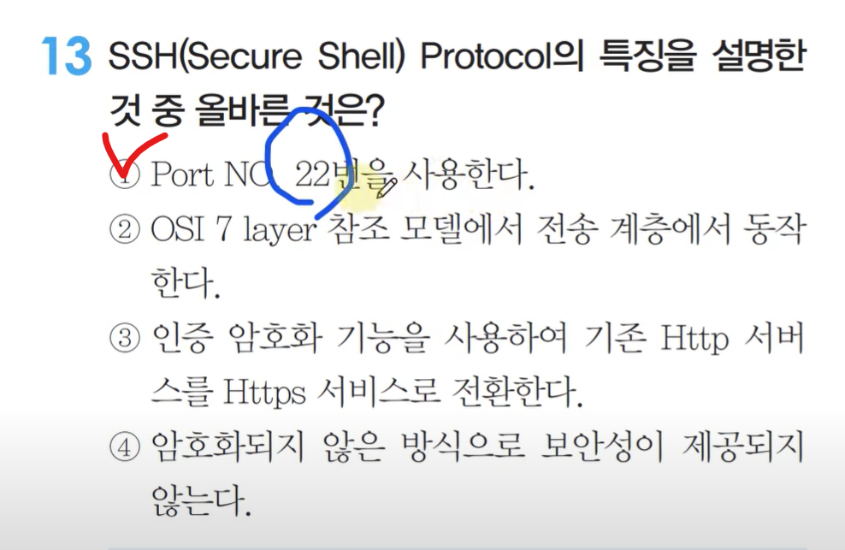
SSH는 22번 포트를 사용한다

Slide 12
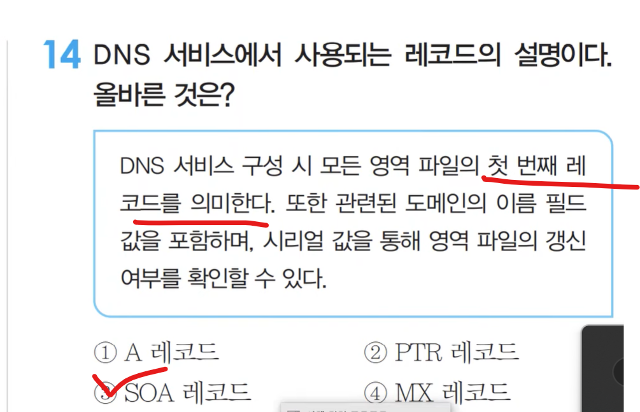
START OF … (SOA))
첫 번째 코드를 의미하는 SOA

Slide 13
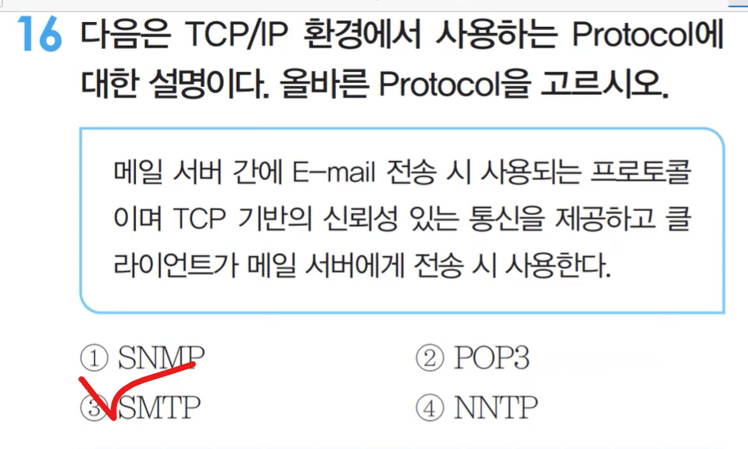
서버 메일 트랜스퍼 프로토콜
비슷한 이름으로 속지말고 차분하게 해보자

Slide 14
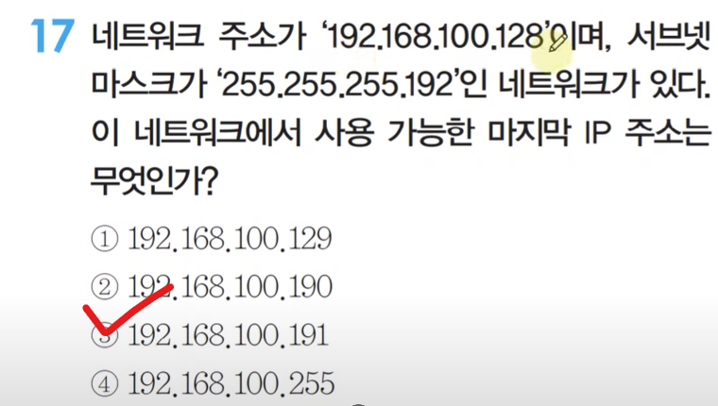
계산해보면 앎

Slide 15
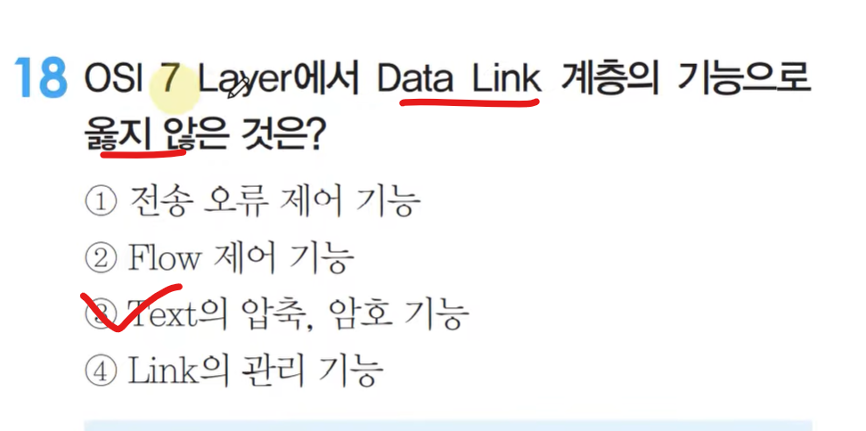
데이터 링크 계층은 에러탐지, 오류제어 등등
압축이랑 암호화는 아님

Slide 16
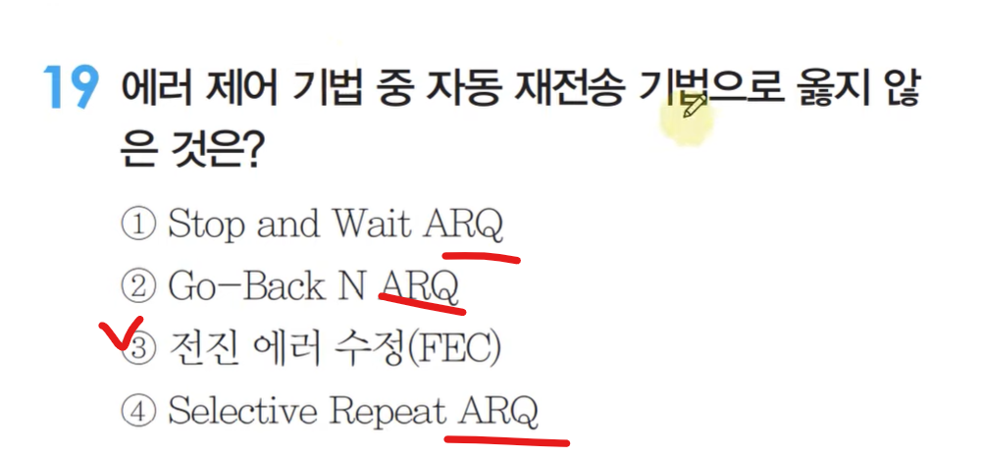
ARQ = 재전송기법임
이거 아닌거 고르면 됨
오토 리퀘스트 퀘스쳔

Slide 17
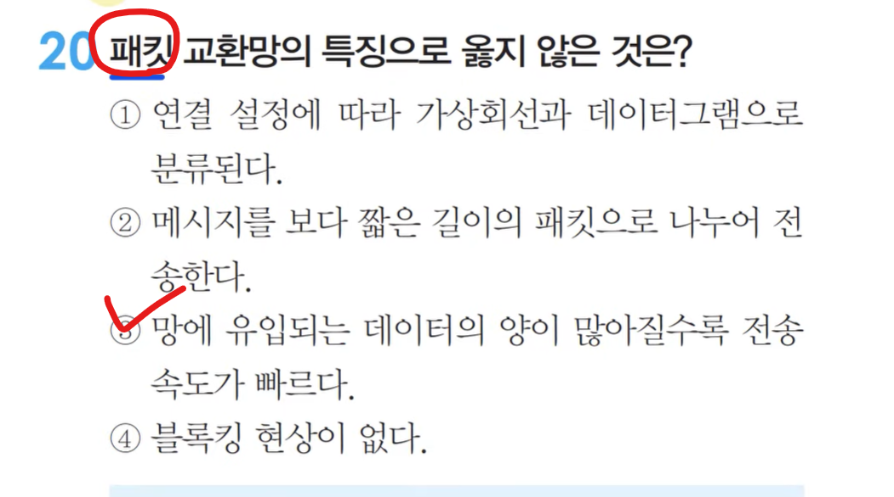
읽어보면 바로 답이 나오지만
기본적으로 패킷은 전송되는 양이 동일해야 한다고 한다

Slide 18
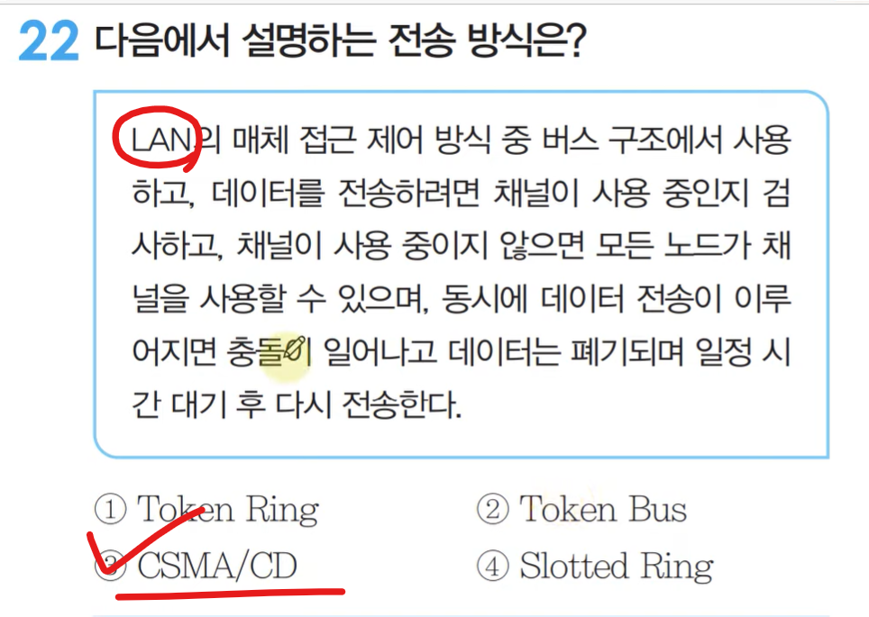
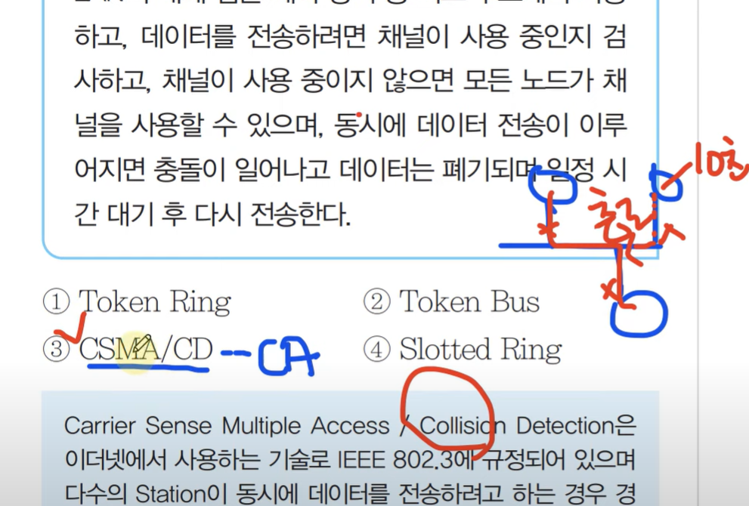
암기

Slide 19
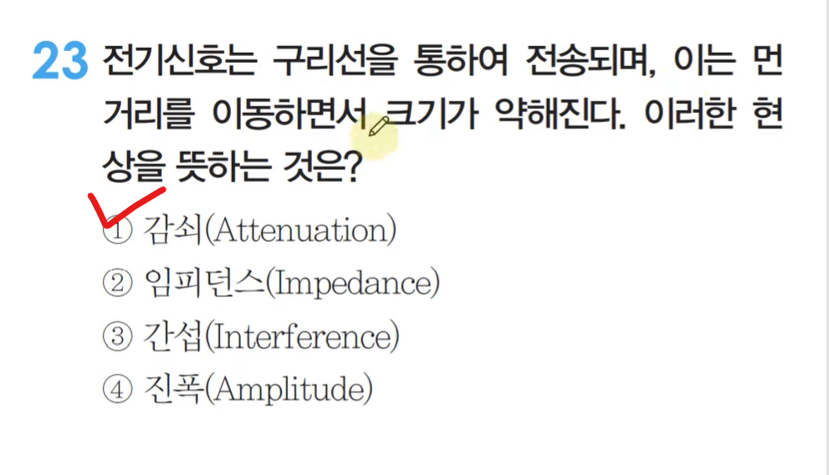

Slide 20
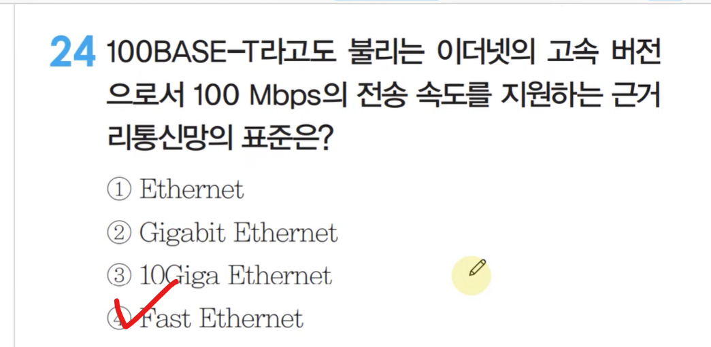

Slide 21
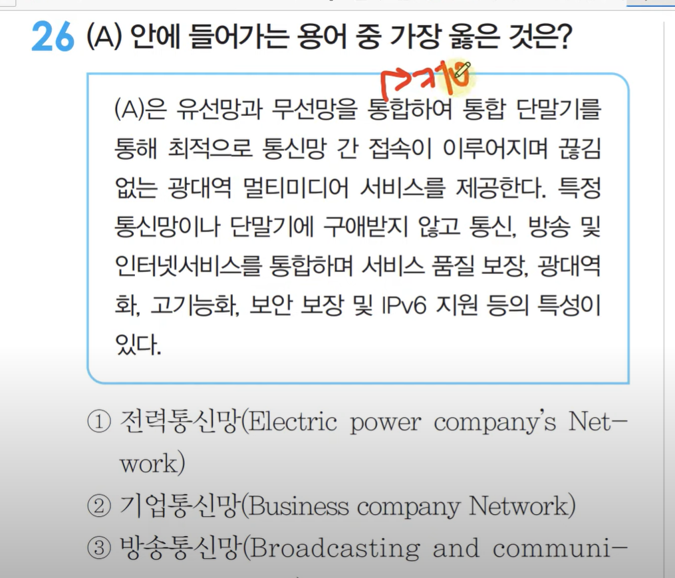
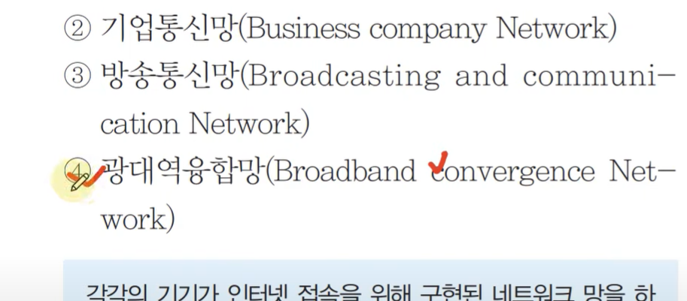
통합 = 컨버져스
그래서 광대역 융합망

Slide 22
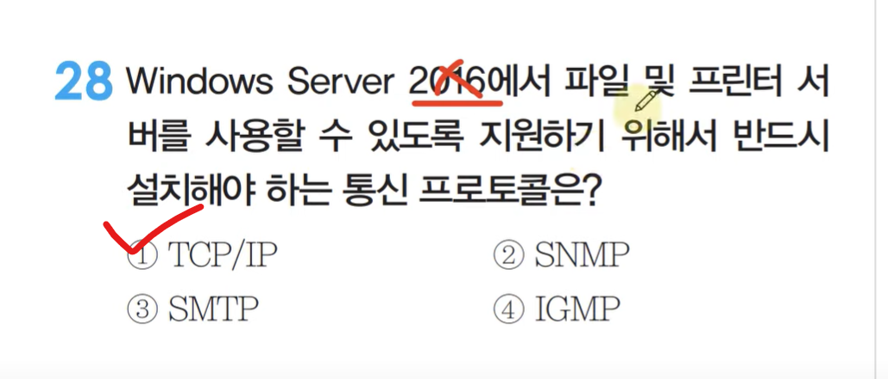

Slide 23
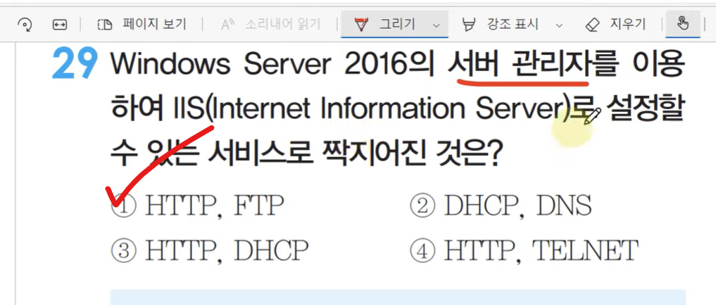

Slide 24
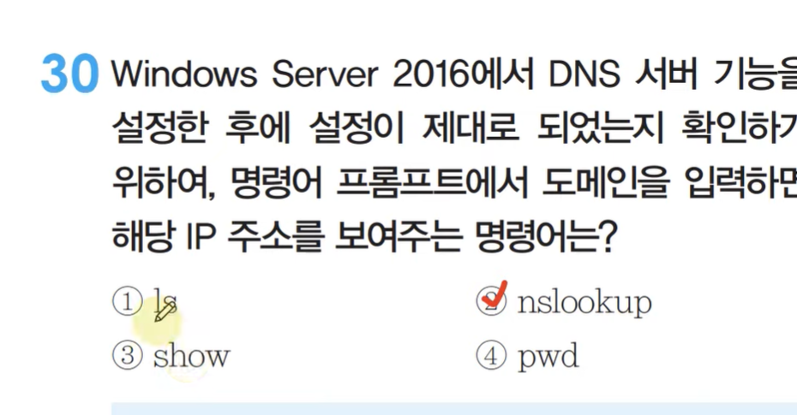

Slide 25
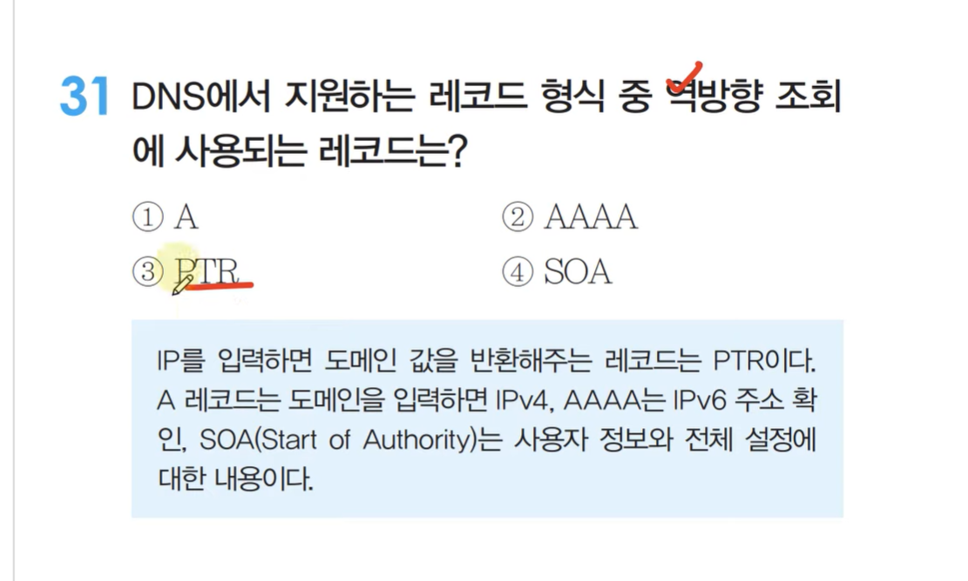

Slide 26
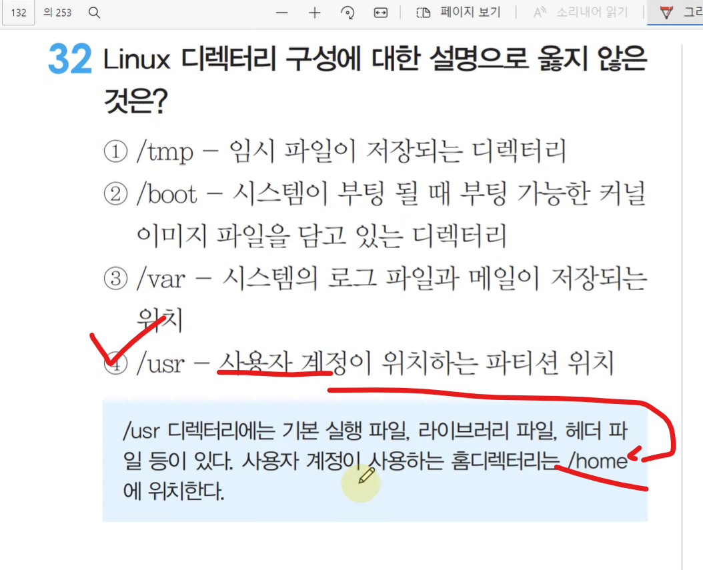

Slide 27
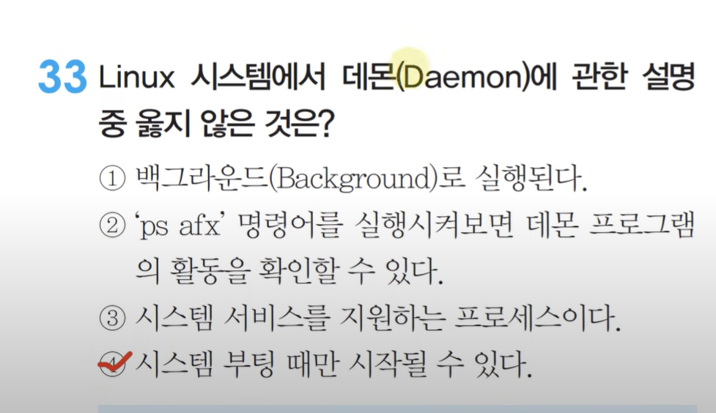

Slide 28
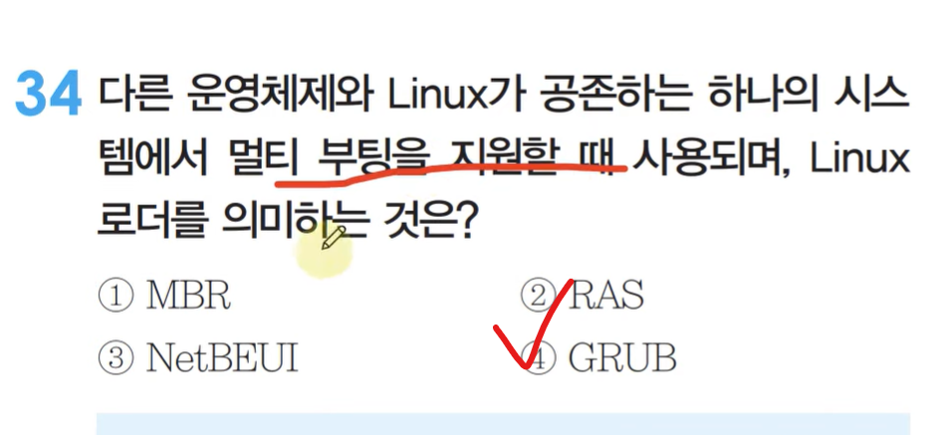

Slide 29
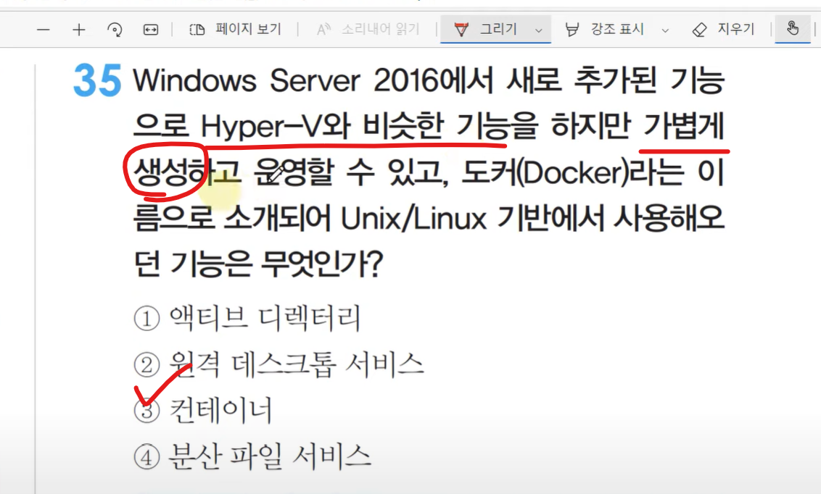

Slide 30
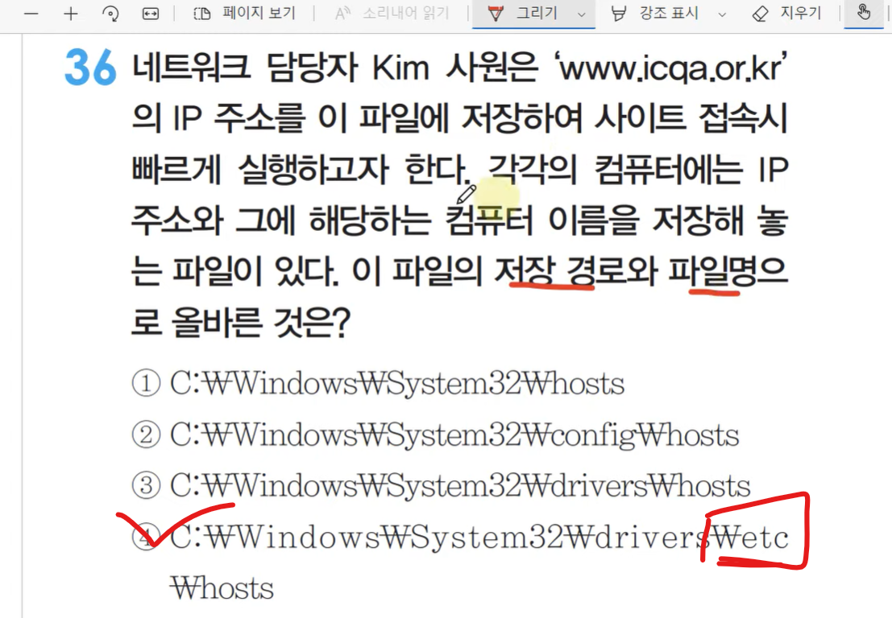
ETC를 기억해라

Slide 31
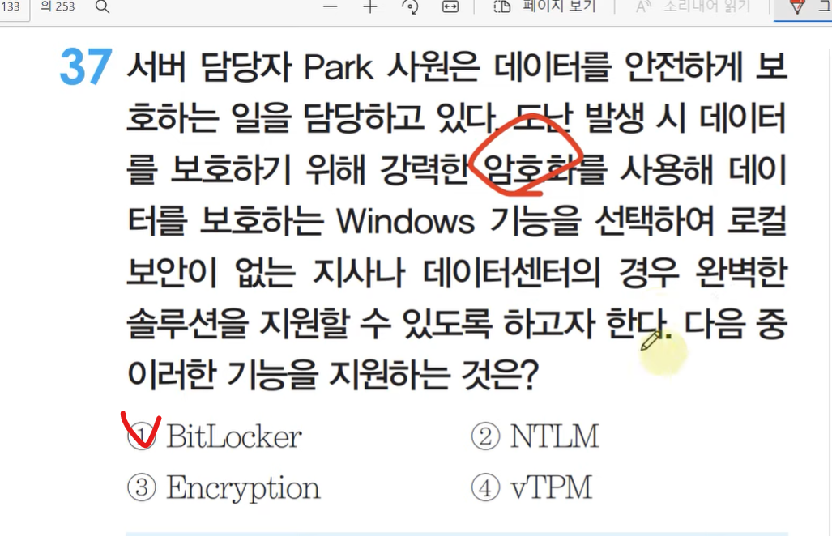
단순암기

Slide 32
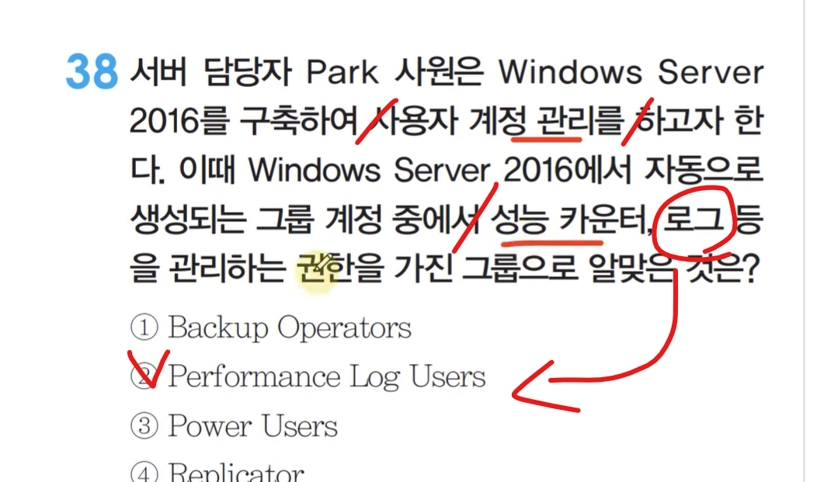

Slide 33
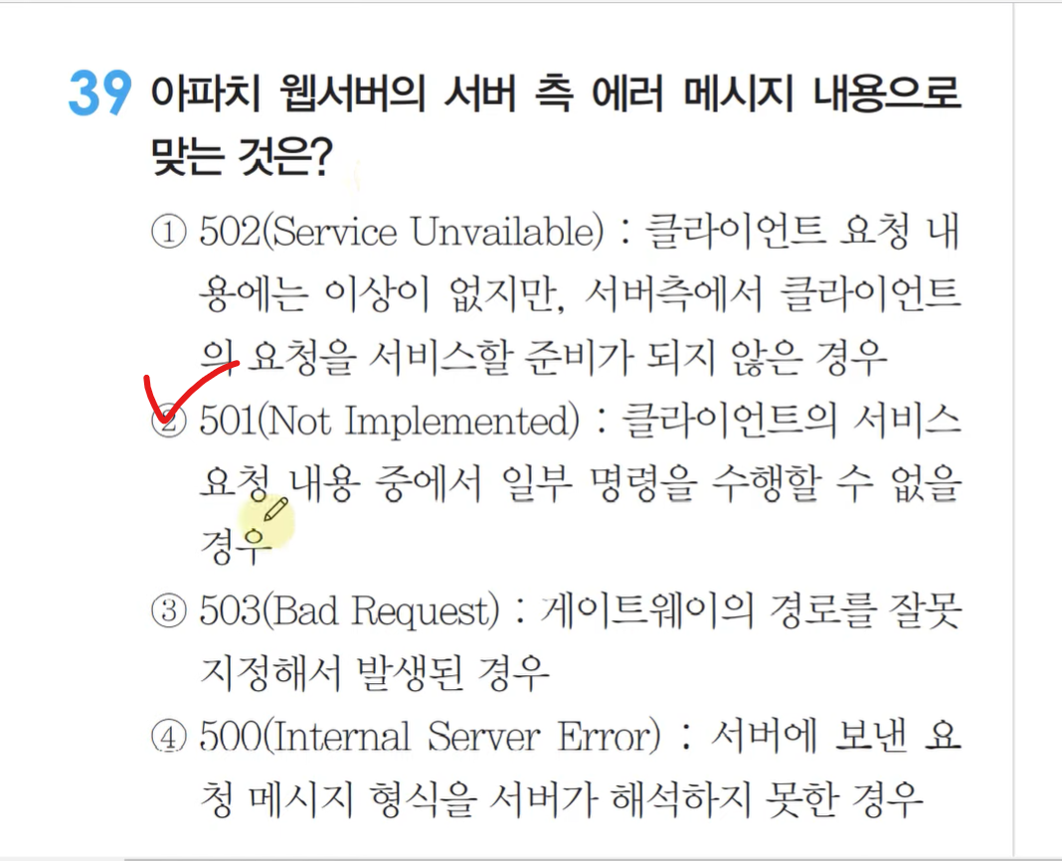

Slide 34
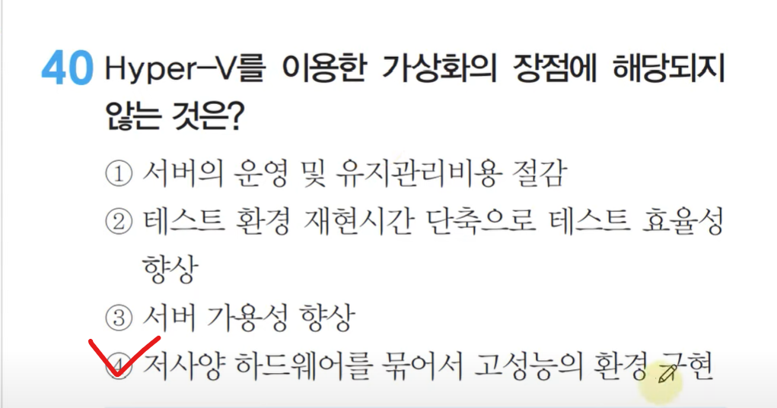

Slide 35
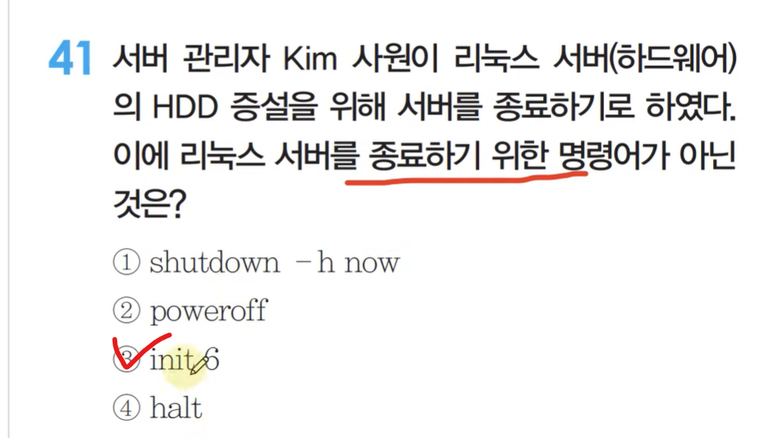

Slide 36
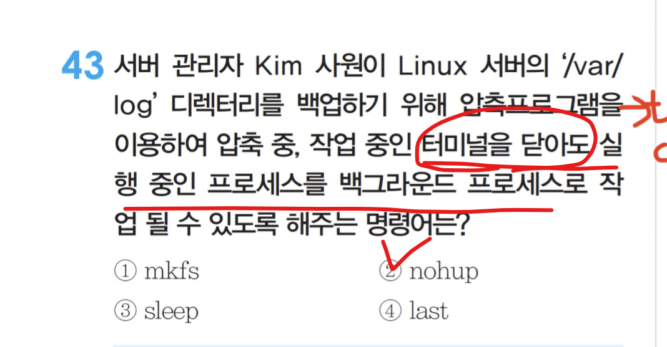

Slide 37
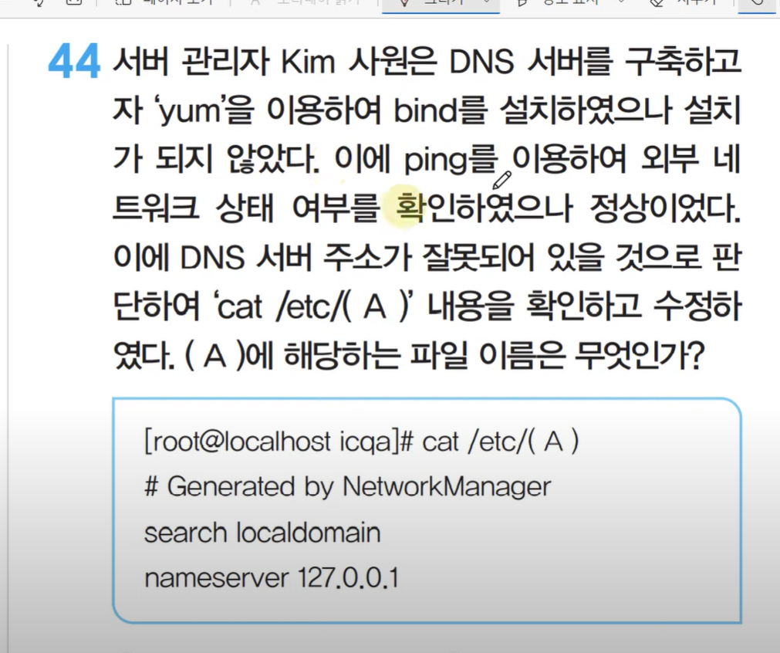
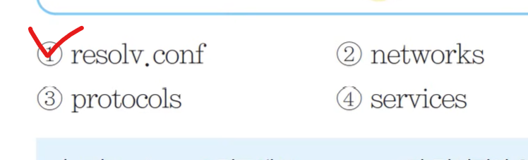

Slide 38
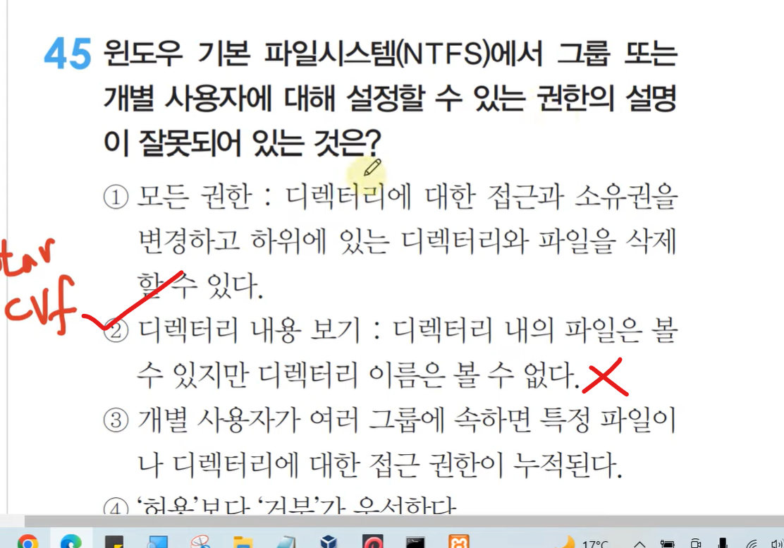

Slide 39
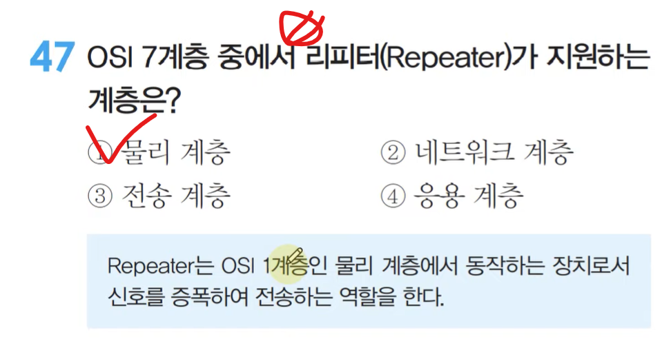
증폭장치

Slide 40
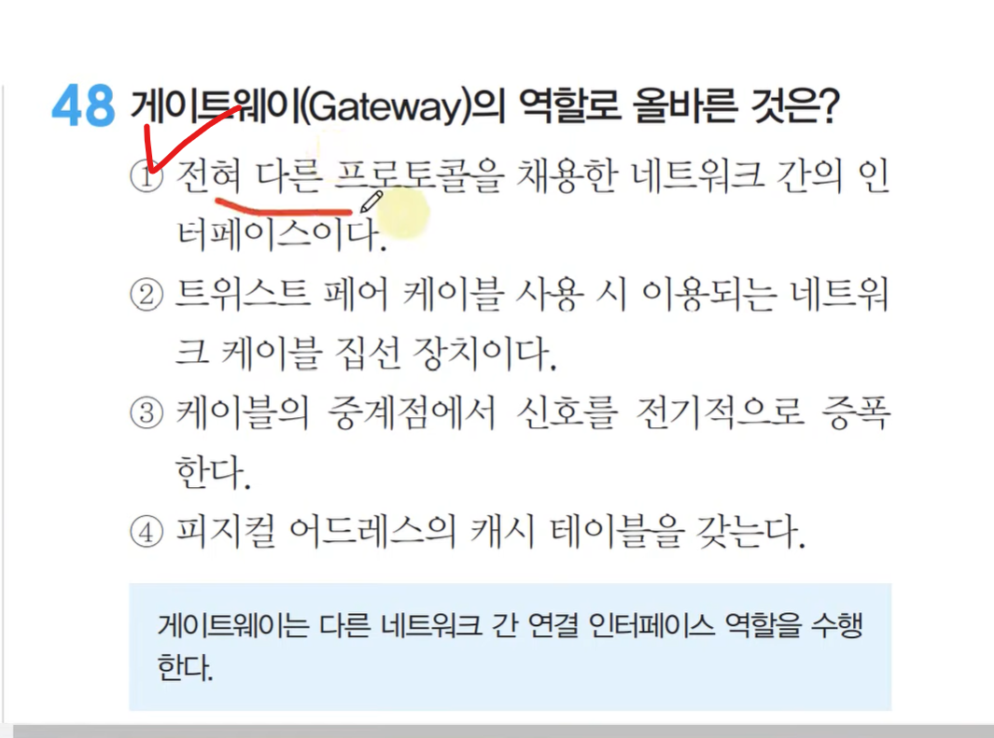
망과 망이 다를경우 연결하기 위해 사용하는 게이트웨이

Slide 41
